Slide 1
비디오 게임 데이터 분석 프로젝트
발표자 : 장선영
프로젝트 진행 기간 : 2022.08.24 ~ 2022.08.29
Notes:
안녕하세요, ~~분석 발표를 맡은 장선영입니다. 지금부터 분석 프로젝트 보고를 시작하겠습니다.

Slide 2
Contents
Introduction
Data Preparation
EDA
Conclusion
Notes:
본 프로젝트의 구성은 다음과 같습니다.

Slide 3
Introduction
1. 사전 가정
데이터 분석 목표 : 다음분기(2017년도) 게임 기획을 위한 탐색
기획 시점 : 2016년 12월 말
회사 정보
콘솔게임 개발사
주요 매출은 RPG 게임 IP에서 창출
글로벌 시장에서도 어느정도 인지도 보유
새로운 장르의 게임 개발 역량 보유
Notes:
본 프로젝트 분석에 앞서 분석에 대한 정확한 진단을 위하여 다음과 같은 사전 가정을 하였습니다.
주어진 데이터 분석 목표는 다음분기에 어떠한 게임을 설계 하여야 하는가? 입니다.
원본 데이터의 시간 범위는 2017년까지 존재하나, 17년도 데이터는 3개에 불과하므로 이를 제외하여 분석 목표의 다음 분기는 2017년도 1분기로 설정하였습니다.
이에 따라, 기획 시점은 2016년도 12월로 가정하였습니다.
가상의 게임 회사는 콘솔 게임 개발사이고, 이전까지의 주요 매출은 RPG게임이 차지하며 해당 IP로 글로벌 시장에서도 어느정도의 인지도를 획득한 것으로 가정하였습니다.

Slide 4
Introduction
2. 문제정의
Key ask : 다음 분기에 어떤 장르의 게임을 설계해야 하는가?
지역에 따른 장르 선호도
연도별 (2014~2016) 게임 트랜드
근 3년간 전 지역에서 Top sales를 보여준 상위 10개 게임 분석
Notes:
주요 분석 목표를 달성하기 위하여 문제 정의는 다음과 같이 설정하였습니다.
1번 지역에 따른 장르의 선호도
2번 연도별 게임 트랜드.
3번 근 3년간 전 지역에서 Top sales를 보여준 상위 10개 게임 분석

Slide 5
Data preparation
1. 분석 대상 데이터
- 최근 추세 확인을 위하여 2014 ~ 2016 기간의 데이터로 한정
총 867개의 개별 타이틀 분석

Slide 6
Data preparation
2. 데이터 전처리
1) 결측값
Year #271 Drop
Genre # 50 Drop
Publisher # 58 “Unknown”
2) 중복값
Name, Platform 모두 겹치는 3개 데이터 제거

Slide 7
Data preparation
2. 데이터 전처리
3) 부정확한 데이터 & 구조
분석을 위하여 Sales 수치는 Milion 단위로 통일
타이틀 당 지역별로 나뉘어진 타이틀은 플랫폼이 동일한 경우 통합

Slide 8
Data preparation
3. Feature engineering
Total : 전 지역의 판매량을 합한 값
Type : Platform 피쳐에서 콘솔게임, 휴대용 게임기, PC게임 세가지로 분류

Slide 9
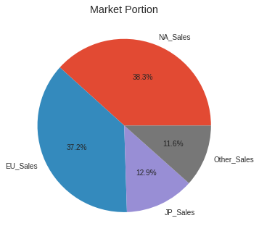
EDA - Descriptive statistics
시장 규모
- 미국 > 유럽 > 일본 > 기타 지역
Notes:
본 데이터 분석 범위는 2014년도~2016년도만을 대상으로 하였습니다.

Slide 10
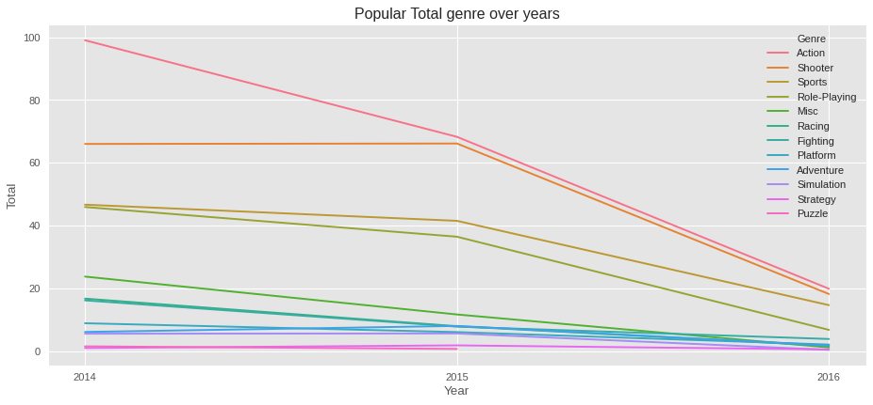
EDA - Descriptive statistics
2. 연도별 트랜드 - 장르
Notes:
연도 별로 액션, 슈팅게임, 스포츠 게임이 꾸준히 전체 판매량에서 상위를 차지하는 것을 알 수 있다.

Slide 11
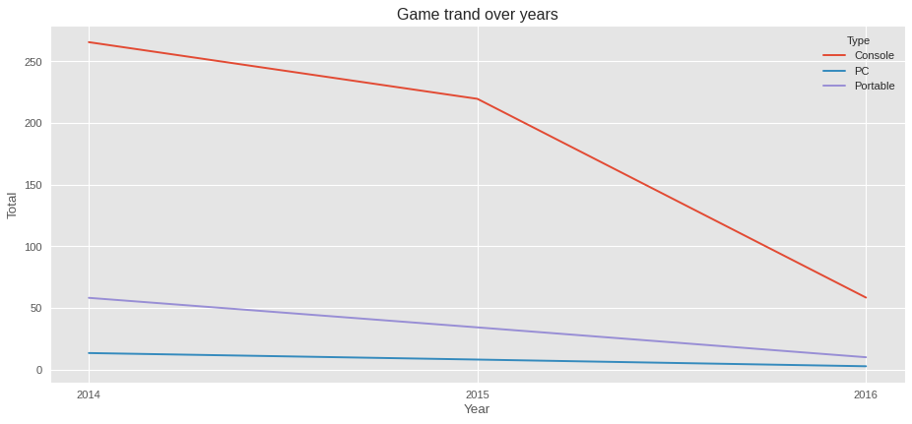
EDA - Descriptive statistics
2. 연도별 트랜드 - 플랫폼
Notes:
연도 별로, 콘솔이 지속적으로 우위를 점하고 있다.
다만 기종 상관 없이 판매량이 지속적으로 감소하고있음
스마트폰의 발달로 점유율이 모바일 게임으로 넘어가고 있지 않나 조심스럽게 추측되며, 이는 추가적인 사후 분석이 필요할 것으로 보입니다.

Slide 12
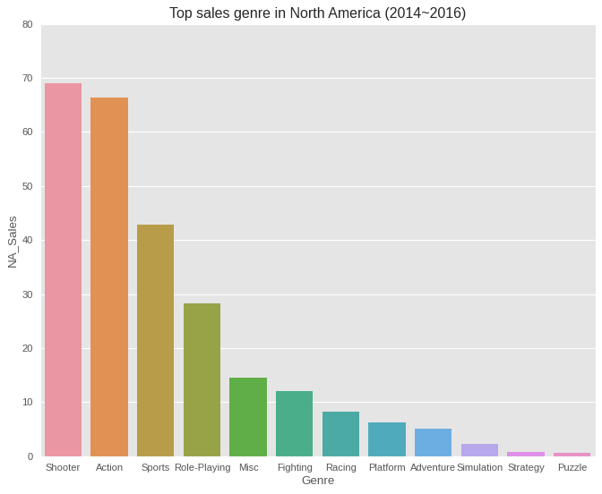
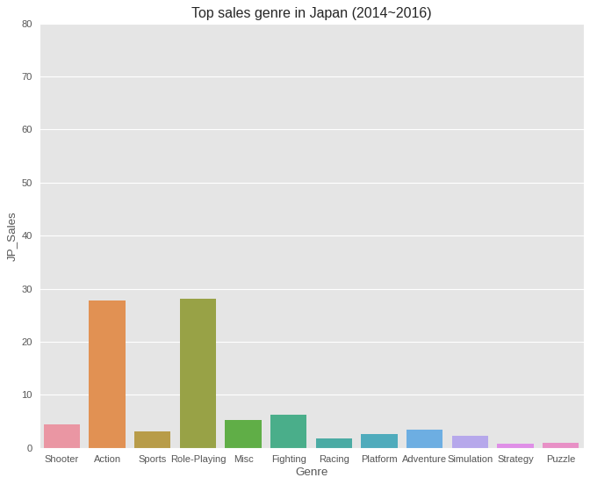
EDA - Descriptive statistics
3. 지역별 장르 선호도 (북미 & 일본)

Slide 13
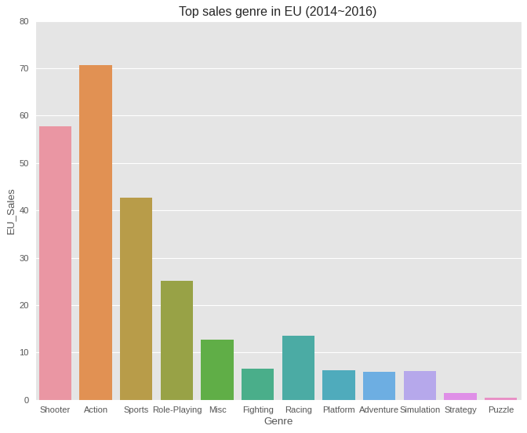
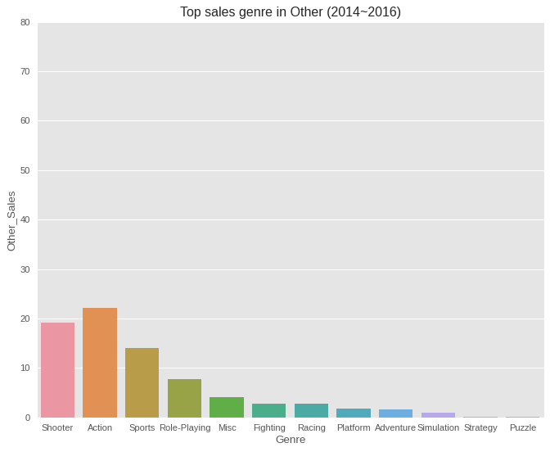
EDA - Descriptive statistics
3. 지역별 장르 선호도 (유럽 & 기타)
Notes:
유럽과 북미의 장르 선호도는 비슷하게 슈팅게임과 액션, 스포츠게임을 선호하는 것으로 나타났다. (다만 가설 검증 필요)
일본에서는 명확히 롤플레잉 게임이 우위를 점하고 있다. 북미, 유럽에서 높은 점유율을 보이던 슈팅, 스포츠 게임은 매우 낮은 판매량을 보인다.
기타 지역은 일본을 제외한 나머지 지역과 비슷한 장르 분포를 보인다.
Action게임의 경우 지역 상관없이 항상 상위 판매량을 보였다.4개 집단의 차이 검정을 위해 카이제곱 분석이 필요할 것으로 보인다.

Slide 14
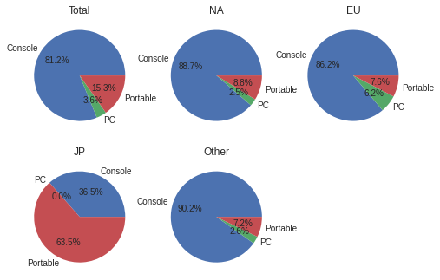
EDA - Descriptive statistics
4. 지역별 플랫폼 선호도 (유럽 & 기타)
일본 제외 콘솔의 점유율이 압도적으로 높음
닌텐도 DS와 같은 휴대용 게임 기기가 일본에서 특히 발달
Notes:
일본을 제외하고 콘솔의 점유율이 압도적으로 높다.
이는 닌텐도 DS와 같은 휴대용 게임 기기가 일본에서 특히 발달했다는 것을 알 수 있다.
-> 지역 별 콘솔 기기의 선호도에 차이가 나는지 여부에 대한 가설 검증이 가능하다. 뒤이어 계속

Slide 15
EDA - Inference statistics
가설 수립
지역에 따라 선호하는 게임장르는 다르다.
지역에 따라 선호하는 게임플랫폼은 다르다.
두 가설을 검증하기 위하여 통계적 검정방법을 사용
검정 방법 | Two way Chi square test

Slide 16


EDA - Inference statistics
2. 가설 검정 결과
1) 지역에 따라 선호하는 게임장르는 다르다.
유의수준 0.05에서 지역 판매량과 장르 간에는 통계적으로 유의미한 관련성이 있는 것으로 나타났다.
통계량
2) 지역에 따라 선호하는 게임플랫폼은 다르다.
유의확률이 0.0 이므로 유의수준 0.05에서 지역 판매량과 플랫폼 간에는 통계적으로 유의미한 관련성이 있는 것으로 나타났다.
통계량

Slide 17
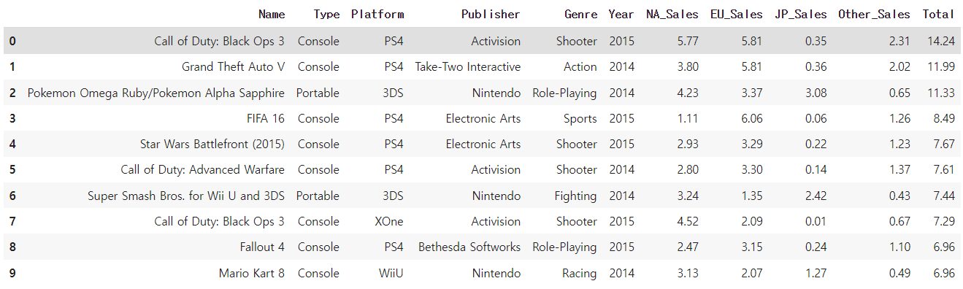
EDA
1. 근 3년간 전 지역에서 Top sales를 보여준 상위 10개 게임
Notes:
다음은 전 지역에서 최고 판매량을 보여준 게임들을 심층적으로 살펴보겠습니다.
2014년~2016년 사이 최고 판매량을 보여준 게임들은 주로 콘솔 게임이고, 그 중 PS4, 3DS 플랫폼이며, 슈팅, 엑션, 롤 플레잉 장르라는 공통점이 있습니다.

Slide 18


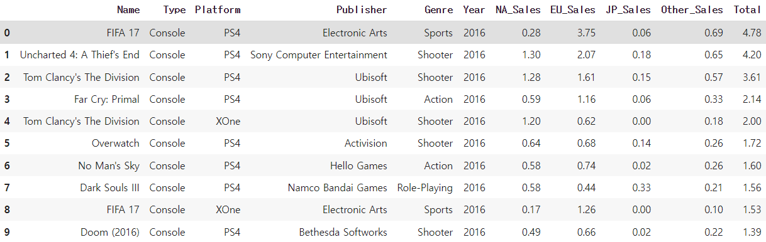
EDA
2. 2016년 전 지역에서 Top sales를 보여준 상위 10개 게임
Notes:
다만 이는 2016년으로 한정할 경우 휴대용 게임기의 시대는 가고 콘솔게임이 독점했음을 알 수 있습니다. 그 중 특히 PS4가 높은 판매량을 보여, 플랫폼 트랜드는 PS4임을 보여줍니다.
장르의 경우 Far cry, No man’s Sky는 사실상 슈팅게임의 성격을 보임을 감안한다면 이는 2016년도 장르 트랜드는 슈팅게임이 이끌었다는 것을 시사한다.

Slide 19
Conclusion
1. Summary
지역에 따른 선호도
Genre : 일본은 RPG, 나머지 지역은 Action, Shooter 게임이 선호
Platform : Console(Total) / Nintendo(JP)
연도별 (2014~2016) 게임 트랜드
Action > Shooter > Sports
순위 변동 없음
다만 2016년은 Shooter 장르가 Top sales에 주로 분포

Slide 20
Conclusion
2. Action Plan
다음 분기 Action, Shooter 장르를 결합한 PS4 게임 기획 제안
기존 RPG 게임 IP를 활용하여 액션성을 가미한 확장팩 시리즈 개발

